Slide 1
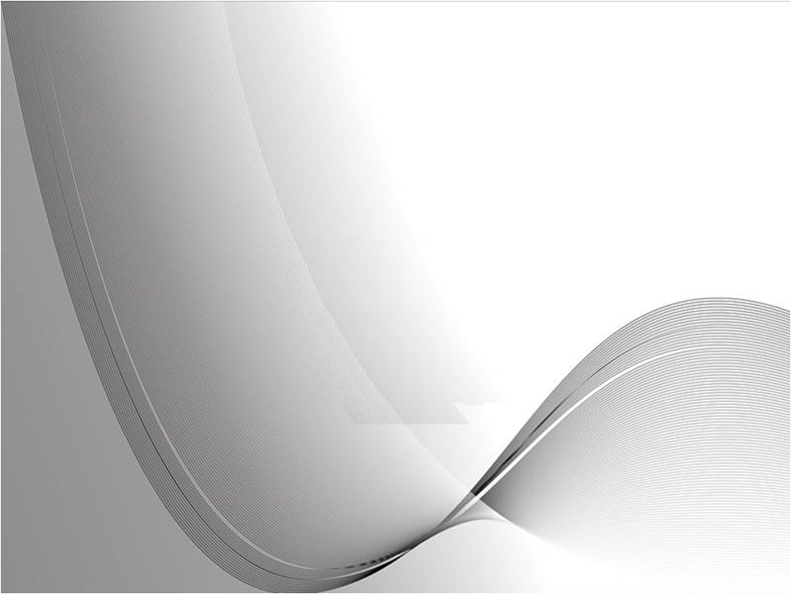
Τα Μαθηματικά
του
Δρόμου
Λιάνα Λιγνού-Μαθηματικός

Slide 2
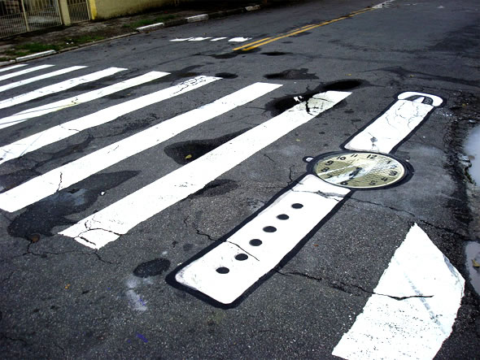

Slide 3
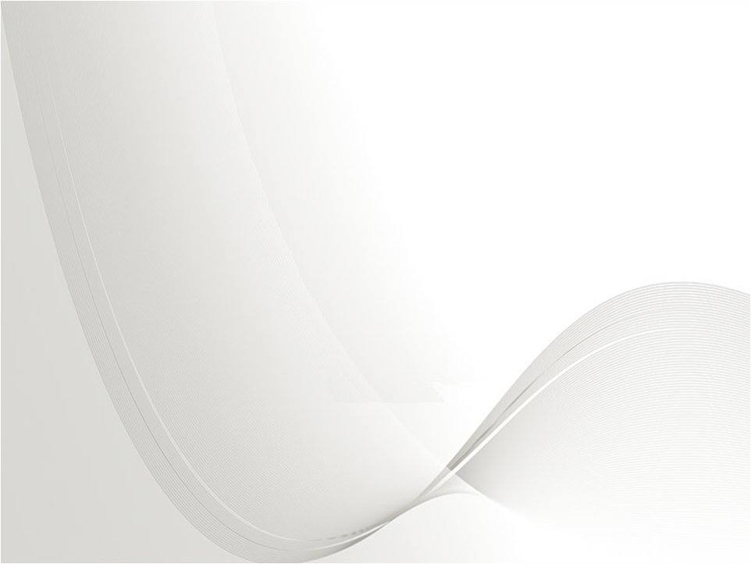
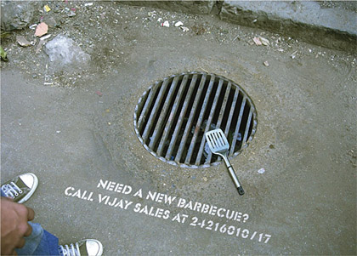
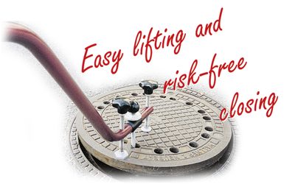
Γιατί τα φρεάτια που βρίσκονται στους δρόμους των πόλεων έχουν, κατά κανόνα, κυκλικά σκέπαστρα;

Slide 4
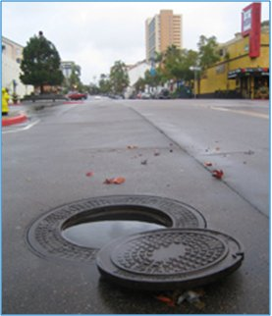
Τι είναι φρεάτιο;

Slide 5
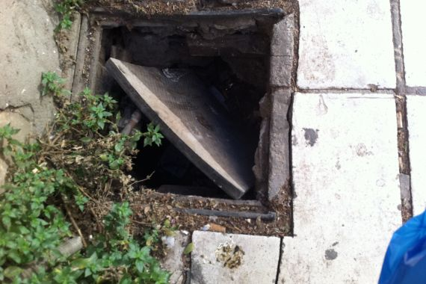
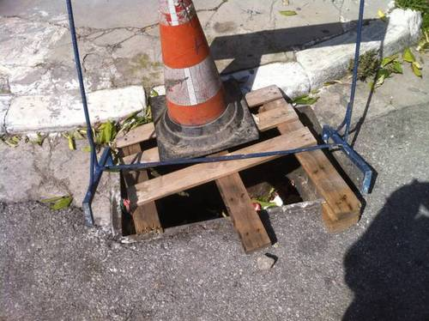
Εικόνες που συχνά συναντάμε

Slide 6
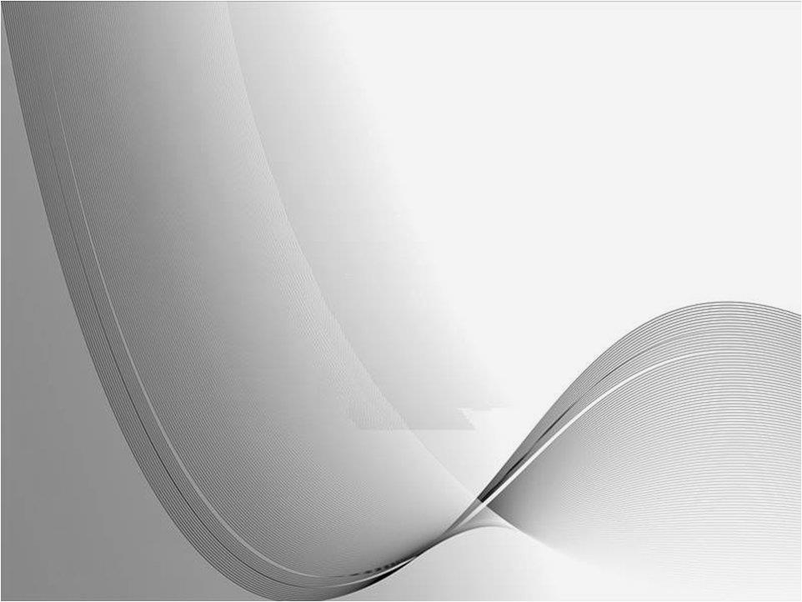
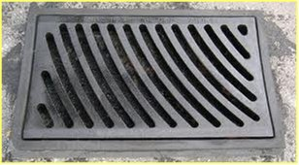
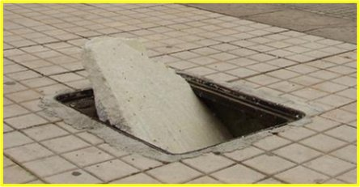
Μια απάντηση στην ερώτηση της θα μπορούσε να είναι η εξής:
Αν το σκέπαστρο ήταν ορθογώνιο παραλληλόγραμμο ή τετράγωνο,
τότε θα κινδύνευε να πέσει μέσα στο φρεάτιο, στις περιπτώσεις που θα τοποθετηθεί κατακόρυφα και κατά τη διαγώνιο του ανοίγματος

Slide 7
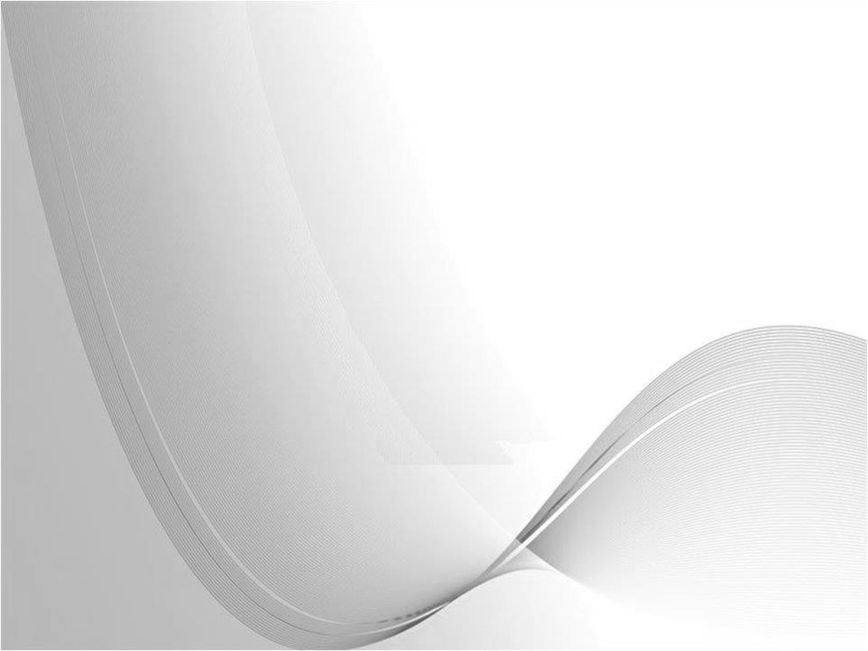
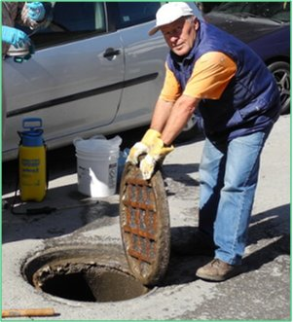
Όταν είναι κυκλικά τα σκέπαστρα, τότε δεν υπάρχει αυτός ο κίνδυνος, δεν μπορούν να πέσουν μέσα στο άνοιγμα.
Η σκέψη αυτή φαίνεται, διαισθητικά τουλάχιστον, σωστή.
Αλλά και η εμπειρία, την επιβεβαιώνει.
Ωστόσο, έτσι μοιάζει ότι αυτή η επιλογή έγινε στην τύχη.
Μήπως προϋπάρχει μια γεωμετρική κατανόηση
(και μια σχετική πρόβλεψη) πριν την επιλογή;;;

Slide 8
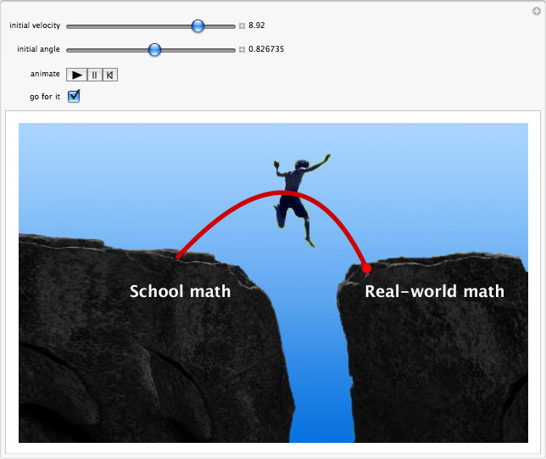

Slide 9
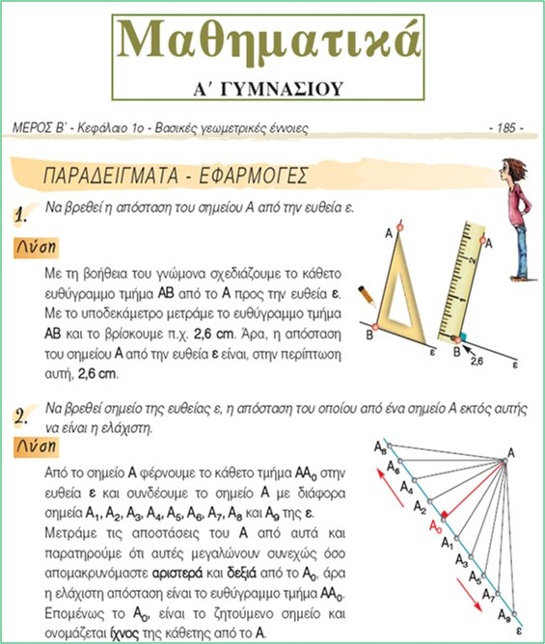
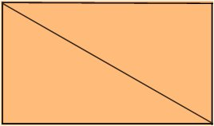
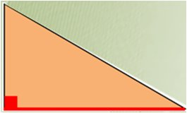
Η πρώτη γεωμετρική ιδιότητα,
που παίζει ρόλο στο
προηγούμενο σκεπτικό είναι
ότι η διαγώνιος, οποιουδήποτε
ορθογωνίου παραλληλογράμμου,
έχει μήκος μεγαλύτερο από
τις πλευρές του.

Slide 10
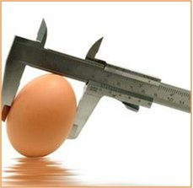
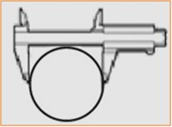
Η δεύτερη γεωμετρική ιδιότητα, που είναι κρυμμένη πίσω από την απάντηση, έχει να κάνει με τη ισο-”πλατύτητα” του κύκλου. Δηλαδή ότι το φάρδος κάθε κύκλου είναι το ίδιο σε όλα τα σημεία της περιφέρειάς του.
Πώς το ξέρουμε;

Slide 11
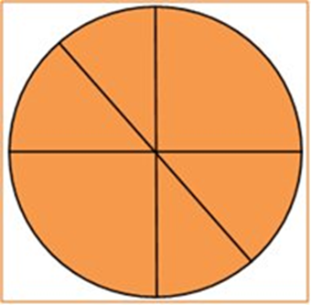

Slide 12
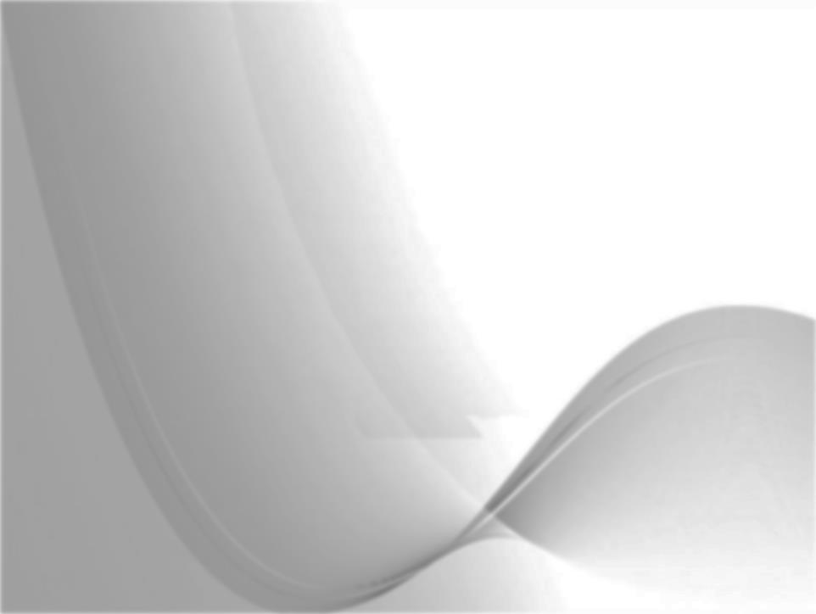
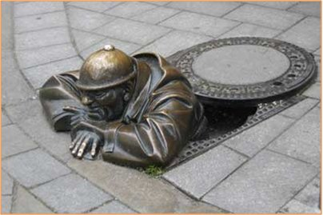
Μια δεύτερη απάντηση στην ερώτηση είναι η εξής:
Για να βάλει ο εργολάβος του φρεατίου τα λιγότερα υλικά
και να δημιουργήσει το μεγαλύτερο άνοιγμα, πρέπει να το
κάνει κυκλικό κι όχι τετραγωνισμένο.
Κι αυτό γιατί οι πολιτικοί μηχανικοί γνωρίζουν, από τα
Μαθηματικά, ότι απ’ όλα τα κλειστά σχήματα (όπως τα
πολύγωνα) του επιπέδου, που έχουν την ίδια περίμετρο,
ο κύκλος έχει το μεγαλύτερο εμβαδό.
Η συγκεκριμένη ιδιότητα, ονομάζεται στα Μαθηματικά,
ισοπεριμετρικό θεώρημα.

Slide 13
ΙΣΟΠΕΡΙΜΕΤΡΙΚΟ ΘΕΩΡΗΜΑ
Απ’ όλα τα επίπεδα κλειστά σχήματα (ή πολύγωνα) με την ίδια περίμετρο
ο κύκλος έχει το μεγαλύτερο εμβαδόν.

Slide 14
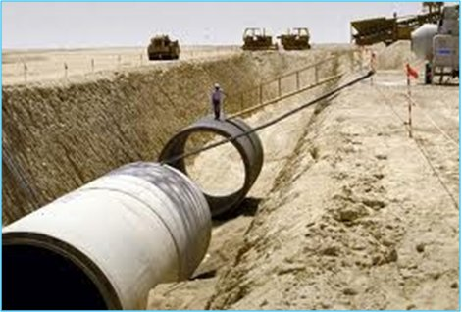
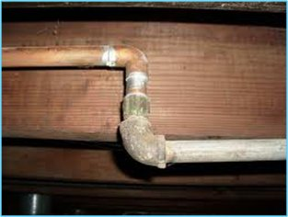
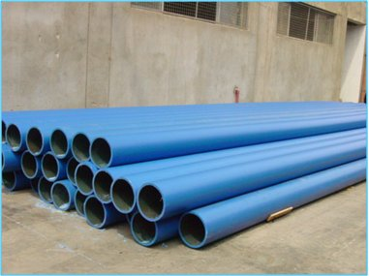
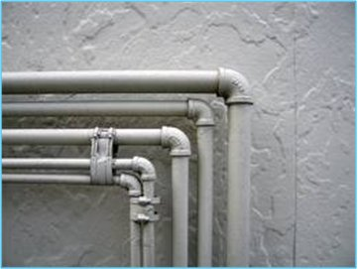
Το ΙΣΟΠΕΡΙΜΕΤΡΙΚΟ ΘΕΩΡΗΜΑ στην Καθημερινή Ζωή

Slide 15
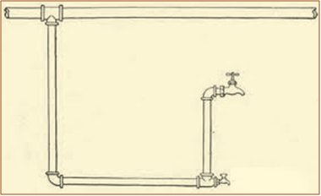
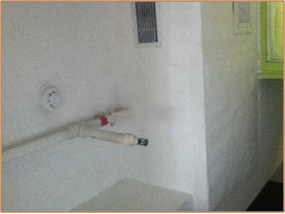
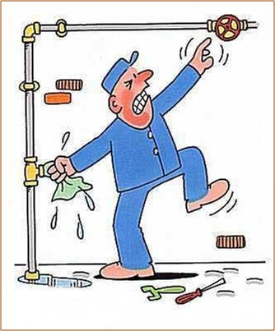
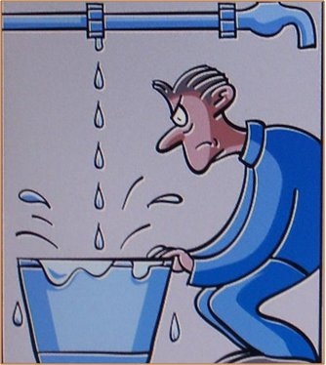

Slide 16
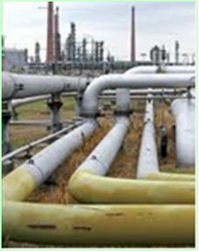
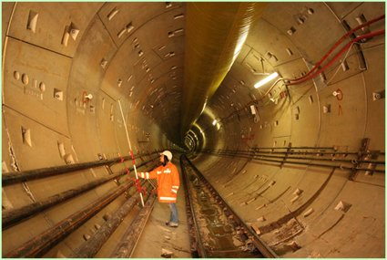
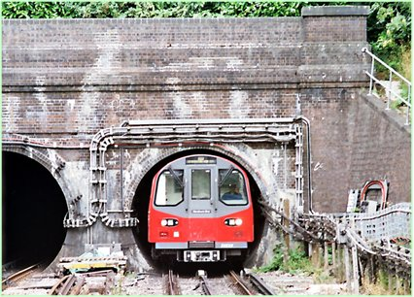

Slide 17
Το ΙΣΟΠΕΡΙΜΕΤΡΙΚΟ ΘΕΩΡΗΜΑ στην Ιστορία των Μαθηματικών
Ο Ζηνόδωρος από την Παιανία της Αττικής,
που έζησε τον 2^{ο} αιώνα π.Χ., ήταν ο
πρώτος γεωμέτρης του Αρχαίου Ελληνικού
Πολιτισμού ο οποίος ανάπτυξε τις
ισοπεριμετρικές ιδιότητες στο έργο του
“Περί ισομέτρων σχημάτων”.
Στο έργο του αυτό έδειξε:
Δύο κανονικά πολύγωνα με ίσες
περιμέτρους, μεγαλύτερο εμβαδόν
έχει εκείνο με τις περισσότερες
γωνίες.

Slide 18
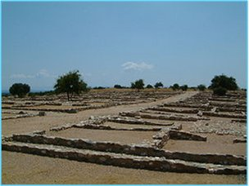
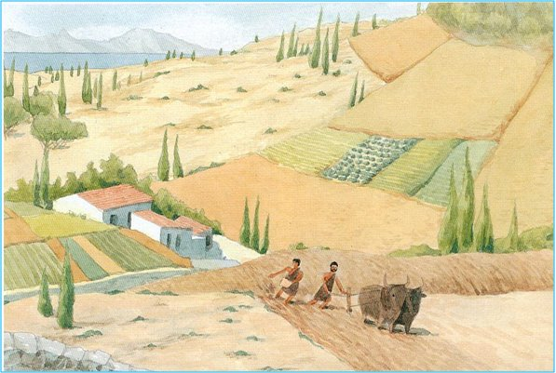
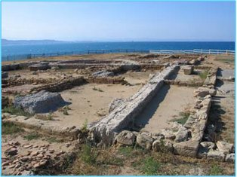
Το ενδιαφέρον και η προσπάθεια του αυτή ήταν μόνο για θεωρητική ευχαρίστηση; Ή είχαν κάποια σχέση και με την τότε Καθημερινή Ζωή;
Οι Αρχαίοι Έλληνες γαιοκτήμονες είχαν τη συνήθεια να μετρούν τα οικόπεδα και τα χωράφια με την περίμετρό τους. Κι αυτό δημιουργούσε απάτες και προβλήματα.

Slide 19
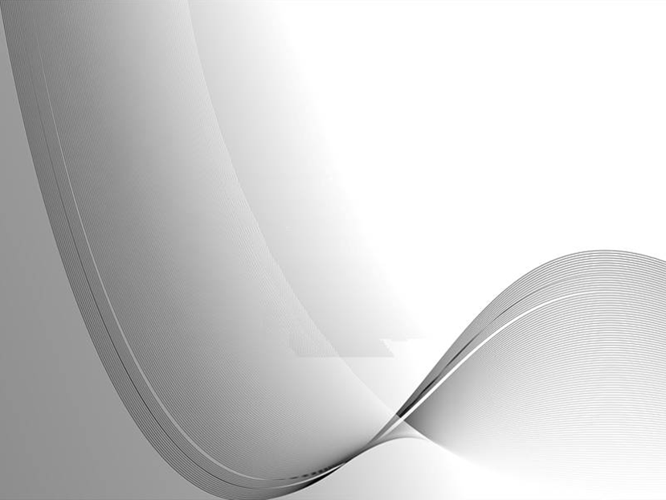
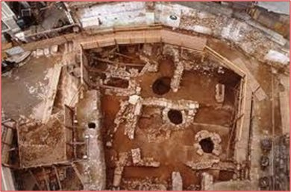
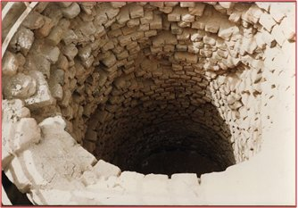
Στην Αρχαία Ελλάδα, όπως και στους άλλους πολιτισμούς της αρχαιότητας,
οι άνθρωποι κατασκεύαζαν πηγάδια. Δεν αποκλείεται κάποιοι να σκέφτηκαν
να χρησιμοποιούν τα λιγότερα τούβλα και να πετυχαίνουν τη μεγαλύτερη διατομή.

Slide 20
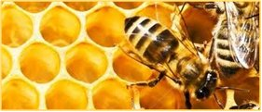
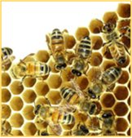
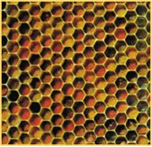
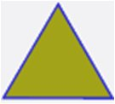
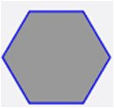
Τις ισοπεριμετρικές ιδιότητες του Ζηνόδωρου σχολίασε και πραγματεύτηκε
ο Πάππος ο Αλεξανδρινός, στην αρχή του 4^{ου} αιώνα μ.Χ.

Slide 21
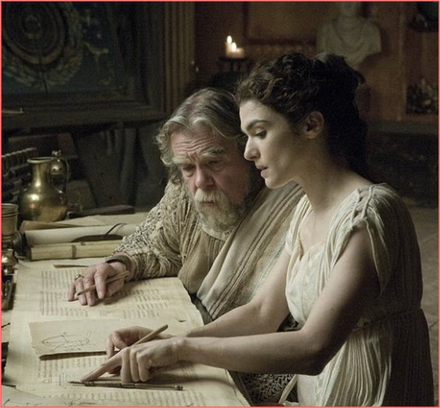
Όμοια, σχολίασε και διάσωσε ένα μέρος από το συγκεκριμένο έργο του
Ζηνόδωρου, στα τέλη του 4^{ου} αιώνα μ.Χ., ο Θέωνας ο Αλεξανδρινός,
ο πατέρας της Υπατίας.

Slide 22
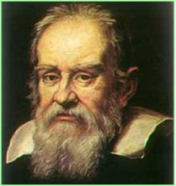
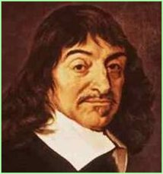
Η γεωμετρική αυτή γνώση, διαδόθηκε στους Άραβες τον 9^{ο} αιώνα μ.Χ., οι οποίοι
ασχολήθηκαν περιστασιακά με το ισοπεριμετρικό θέμα.
Μια ανάλογη υποτονική στάση, στο συγκεκριμένο ζήτημα, παρατηρείται και στη
Δυτική Ευρώπη, από τον 12^{ο} μέχρι τον 15^{ο} αιώνα μ.Χ.
Τον 16^{ο} και το 17^{ο} αιώνα, την εποχή της επιστημονικής επανάστασης,
το ενδιαφέρον για το ισοπεριμετρικό θεώρημα αναζωπυρώθηκε. Αξιοσημείωτοι
μαθηματικοί-επιστήμονες, όπως ο Γαλιλαίος και ο Καρτέσιος, ασχολήθηκαν
με το συγκεκριμένο θέμα.
Galileo Galilei
(1564-1642)
René Descartes
(1596-1650)

Slide 23
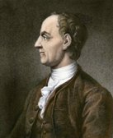
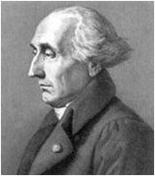
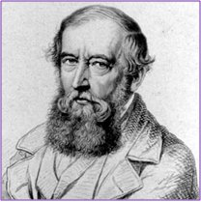
Στη συνέχεια, αναπτύχθηκε ένας νέος τρόπος σκέψης στα Μαθηματικά που
προκάλεσε μια μεγάλη ανάπτυξη στις Θετικές Επιστήμες. Δύο από τους
σημαντικούς μαθηματικούς που έδωσαν μια ισχυρή ώθηση στο ισοπεριμετρικό
θεώρημα ήταν ο Euler και ο Lagrange.
Leonhard Euler
(1707-1783)
Joseph-Louis Lagrange
(1736-1813)
Το 1838 ο Ελβετός Μαθηματικός Jacob Steiner, έδωσε νέα απόδειξη του Ισοπεριμετρικού Θεωρήματος, με τα σύγχρονα κριτήρια αυστηρότητας.
Jacob Steiner (1796-1863)

Slide 24
Τα τελευταία χρόνια, εκτός από τα Θεωρητικά Μαθηματικά, το ενδιαφέρον
για το ισοπεριμετρικό θεώρημα αναπτύχθηκε σε διάφορους τομείς.
Ξεπέρασε τα πηγάδια και τους σωλήνες, και βρήκε έδαφος στη Φυσική,
την Αρχιτεκτονική και σ’ άλλες εφαρμογές.
Ισοπεριμετρικές ανισότητες
στη Μαθηματική
Φυσική
London City Hall

Slide 25
Τέλος

